Slide 1
DEPARTAMENTO DE CIENCIAS ECONÓMICAS ADMINISTRATIVAS Y DE COMERCIO CARRERA DE INGENIERÍA COMERCIAL TRABAJO DE TITULACIÓN PREVIO A LA OBTENCIÓN DEL TÍTULO DE INGENIERA COMERCIAL
TEMA: PRÁCTICAS DE GESTIÓN TURÍSTICA Y SU IMPACTO SOCIOECONÓMICO EN EL SECTOR RURAL DEL CANTÓN RUMIÑAHUI
AUTOR: VIVIANA PILCO CAMPOVERDE
DIRECTORA: DRA. GUADALUPE VIDAL

Slide 2
Generalidades
Introducción
La investigación define una de las problemáticas que se ha presentado en el Cantón Rumiñahui en los últimos años.
Justificación
Generar riqueza, desarrollo económico y social de una manera sostenible
Sector generador de grandes oportunidades económicas y socioculturales.
Antecedentes

Slide 3
OBJETIVOS
Objetivo general
Analizar la incidencia socioeconómica de las prácticas de gestión turística en el sector rural del cantón Rumiñahui
Objetivos específicos
Definir el estado de la situación actual entorno a prácticas de gestión turística y estudios de casos similares.
Medir el nivel de dependencia económica del turismo en estas zonas rurales.
Analizar las prácticas de gestión turísticas empleadas en el cantón Rumiñahui y su vinculación con el sector rural.
Determinar el grado de incidencia del sector turístico a la sociedad.
Elaborar una propuesta que permita mejorar las prácticas de gestión turística en el cantón en pro de una mejora en las condiciones socioeconómicas de la comunidad rural.

Slide 4
Preguntas de Investigación
¿Cómo impacta la gestión turística en el sector rural del Cantón Rumiñahui?
¿El desarrollo del turismo ayudará a mejorar la oferta turística del sector rural del Cantón Rumiñahui?

Slide 5
Marco Teórico
GESTIÓN TURÍSTICA
Según (Toselli, 2006) el turismo puede convertirse en una herramienta para el desarrollo local entendiendo a este último desde una perspectiva socioeconómica
Turismo Convencional
Turismo Rural
TIPOS DE
GESTIÓN

Slide 6
IMPACTOS DE LA ACTIVIDAD TURÍSTICA
IMPACTO ECONÓMICO
IMPACTO SOCIAL
IMPACTO AMBIENTAL

Slide 7
Impacto del Turismo en la Calidad de Vida
Mejora de la calidad de vida tanto física como mental.
Rompe la barrera cultural al conocer otras sociedades
Crea hábitos de consumo
Efectos socioculturales del turismo sobre la persona y la familia

Slide 8
Impacto del Turismo en la Calidad de Vida
La generación de empleo y por ende una mejora en la calidad de vida
Crear lazos de cooperación entre los pueblos
Genera impacto ambiental,
Los efectos culturales del turismo sobre la sociedad

Slide 9
Modelos de Gestión
Modelo Segregado
La experiencia no se vincula con el medio ni con la población.
Modelo integrado
Se asocia a las pequeñas y medianas empresas
Modelo relativamente integrado
Combinación de ambas

Slide 10
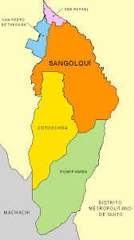
Marco Metodológico
El Cantón Rumiñahui se encuentra ubicado en la serranía ecuatoriana, al sureste de la Provincia de Pichincha, a veinte minutos de la ciudad de Quito.
Se encuentra dividido en el sector urbano y sector rural, el sector urbano cuenta con espacios recreativos, casas de hacienda propias de la época colonial, parques y monumentos que fueron elaborados por grandes exponentes de las artes plásticas como Oswaldo Guayasamín y Gonzalo Endara Crown. Por otro lado el sector rural, cuenta con diversos paisajes, la secuencia de cascadas dentro del encañonado del Río Pita

Slide 11
Situación Socioeconómica
Tasa de analfabetismo – Rumiñahui
ANALFABETISMO
Parroquias | 2010 | 2001 | Variación %
Cotogchoa | 8,5% | 12,8% | -4,3%
Rumipamba | 12,5% | 16,7% | -4,2%
Sangolquí | 2,5% | 4,3% | -1,8%
Nivel de instrucción educativo a nivel parroquial – Rumiñahui
Nivel de instrucción más alto al que asiste o asistió | Cotogchoa | Rumipamba | Sangolquí
Ninguno | 5,08% | 8,89% | 1,94%
Centro de Alfabetización/(EBA) | 0,51% | 0,60% | 0,37%
Preescolar | 0,67% | 0,75% | 0,77%
Primario | 36,88% | 38,55% | 25,04%
Secundario | 28,77% | 14,16% | 23,73%
Educación Básica | 11,14% | 27,41% | 6,54%
Bachillerato - Educación Media | 6,06% | 5,42% | 9,98%
Ciclo Postbachillerato | 0,76% | 0,75% | 1,32%
Superior | 8,28% | 2,71% | 26,35%
Postgrado | 0,20% | 0,15% | 2,61%
Se ignora | 1,66% | 0,60% | 1,34%
Total | 100,00% | 100,00% | 100,00%

Slide 12
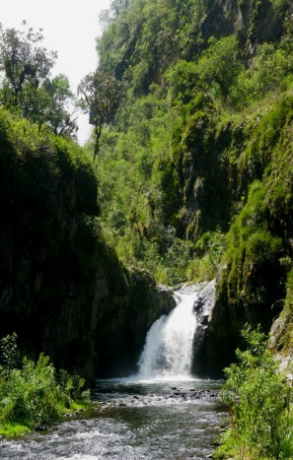
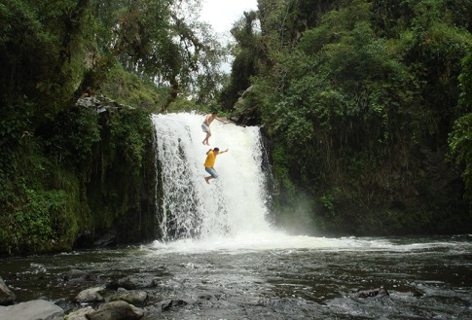
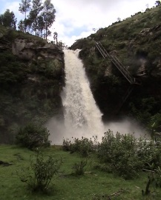
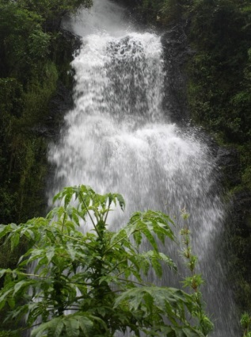
Atractivos naturales turísticos Rural del Cantón Rumiñahui

Slide 13
TECNICA PARA RECOLECCIÓN DE DATOS
ENCUESTA
ENTREVISTA
Fuentes Primarias
Fuentes Secundarias
Fuentes de Información

Slide 14
Variables e Indicadores de la Investigación

Slide 15
Escaso desarrollo, conocimiento y difusión en la industria del Turismo en sus zonas rurales (Cotogchoa y Rumipamba)
PROBLEMA
10772 habitantes
132
Muestra

Slide 16
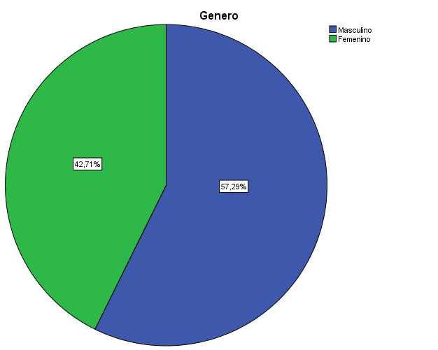
Análisis de datos
Género
Género
 |  | Frecuencia | Porcentaje | Porcentaje válido | Porcentaje acumulado
Válidos | Masculino | 110 | 57,3 | 57,3 | 57,3
 | Femenino | 82 | 42,7 | 42,7 | 100
 | Total | 192 | 100 | 100

Slide 17
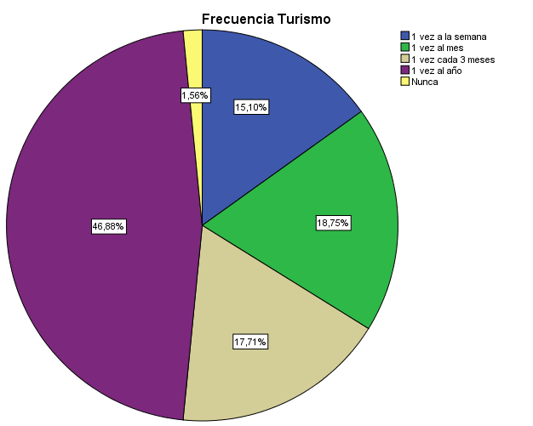
Análisis de datos
Frecuencia Turismo
 |  | Frecuencia | Porcentaje | Porcentaje válido | Porcentaje acumulado
Válidos | 1 vez a la semana | 29 | 15,1 | 15,1 | 15,1
 | 1 vez al mes | 36 | 18,8 | 18,8 | 33,9
 | 1 vez cada 3 meses | 34 | 17,7 | 17,7 | 51,6
 | 1 vez al año | 90 | 46,9 | 46,9 | 98,4
 | Nunca | 3 | 1,6 | 1,6 | 100
 | Total | 192 | 100 | 100

Slide 18
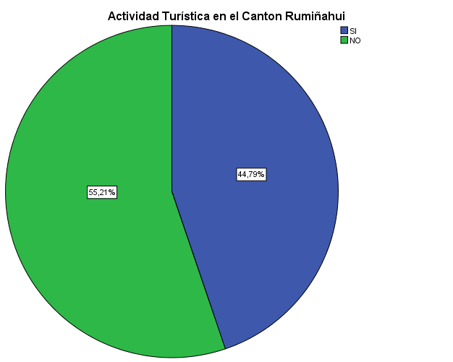
Análisis de datos
Actividad Turística en el Cantón Rumiñahui
 |  | Frecuencia | Porcentaje | Porcentaje válido | Porcentaje acumulado
Válidos | SI | 86 | 44,8 | 44,8 | 44,8
 | NO | 106 | 55,2 | 55,2 | 100
 | Total | 192 | 100 | 100

Slide 19
Propuesta de Mejora
Antecedentes
Justificación
Objetivo:
Proponer estrategias basadas en cluster turístico que permitan mejorar las prácticas de gestión turística en el Cantón en pro de una mejora en las condiciones socioeconómicas de la comunidad rural.

Slide 20
Fundamentación
Recursos Naturales y Culturales
Turistas
Residentes
Territorio

Slide 21
Diseño de la Propuesta
Estrategias de comunicación y promoción
Estrategias para mejorar la sostenibilidad del Turismo Rural en el Cantón Rumiñahui.
Estrategias de gestión e innovación
Estrategias para mejorar los servicios e Infraestructura

Slide 22
Estrategias de Comunicación Promoción
Crear una plataforma virtual en la que englobe todos los servicios y productos turísticos dentro del Cantón Rumiñahui de manera que llame la atención a quienes visiten este portal.
herramienta potencial enfocada directamente en captar la atención de clientes internacionales
productos turísticos flexibles a fin de satisfacer los diferentes segmentos de la demanda

Slide 23
Estrategias para mejorar la sostenibilidad del Turismo Rural en el Cantón Rumiñahui.
Realizar campañas de promoción interna para que surja desde la misma población local el interés por el cuidado del medio ambiente.
mantener y valorar las actividades tradicionales en los espacios rurales
Concienciar a la población en la preservación del paisaje y cuidado de los atractivos turísticos

Slide 24
Estrategias de gestión e innovación
Se propone exista una línea representativa de artículos tradicionales propios
Ampliar la oferta turística a través del Neuromarketing.

Slide 25
Estrategias para mejorar los servicios e Infraestructura
Acceso de Internet mediante redes WIFI
Servicio de transporte público
Señalización turística adecuada
Mejorar la hospitalidad
Mantener en condiciones óptimas las vías de acceso
Adecuar los horarios de transportes públicos

Slide 26
Conclusiones
Los atractivos naturales y paisajísticos que no se están promocionando de la manera más adecuada y no cuenta con una imagen única como destino turístico .
El desarrollo de la comunidad se beneficiará a través de la práctica de un turismo sustentable.
El apoyo por parte del gobierno siempre será factible y necesario para que una comunidad pueda implementar una nueva fuente de ingresos.
El sector rural no ha sido desarrollado en su totalidad ya que no ha existido un apoyo económico constante por parte de las autoridades.

Slide 27
Recomendaciones
Tomar como guía la propuesta expuesta en la presente investigación .
Uno de los mejores instrumentos de promoción que se puede aprovechar es el uso Internet y las redes sociales.
Dar a conocer a residentes de la zona y turistas la idea de practicar un turismo sustentable para que de esta manera se tome conciencia en la conservación de recursos naturales.
Capacitar a los propietarios de reservas ecológicas acerca los beneficios de unificar fuerzas mediante clúster turístico.
El municipio debe tener un rol protagónico en la gestión del turismo, a través del plan desarrollo turístico del Cantón.

Slide 28
G
R
A
C
I
A
S

